Slide 1
Музыкально-ритмическая деятельность

Slide 2
Музыкально ритмическая деятельность
- вид музыкального исполнительства детей, основанный на тесной взаимосвязи образного содержания, выразительных возможностей музыки и разнообразных движений(физических, музыкально-игровых, танцевальных).

Slide 3
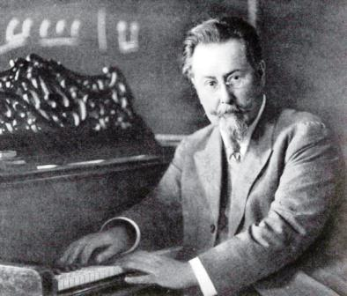
Эмиль Жак-Далькроз
1865-1950

Slide 5
Основные задачи ритмики
развивать эмоциональную отзывчивость на музыку, музыкальное мышление, творческое воображение, основы музыкально-эстетического сознания ;
развивать музыкальные способности детей на произведениях из золотого фонда музыкальной культуры;
дать детям представление о танцах разных эпох;

Slide 6
Основные задачи ритмики
развивать умение слышать, различать и передавать в движениях смену настроения в музыкальных произведениях;
учить определять простейшие музыкальные жанры, выразительно передавать их характерные особенности;
учить различать простейшие музыкальные понятия;
развивать творческие способности детей, умение самостоятельно передавать музыкальный образ средствами пластики, элементами танцевальной и образно-игровой драматургии;

Slide 7
Основные задачи ритмики
формировать культуру движений: развивать красивую осанку; способствовать овладению детьми всеми видами музыкально-ритмических движений; развивать точность, координированность, ритмичность, эмоциональную выразительность движений; развивать способность самостоятельно применять полученные навыки и умения в практической деятельности детей.

Slide 8
Основные виды движений
музыкально-ритмические упражнения;
танцы;
пляски;
хороводы;
музыкальные игры.

Slide 9
Музыкально-ритмические упражнения
Выполнила воспитатель ГБОУ СОШ № 41
Свирина Людмила Александровна

